Slide 1
Teknik pengambilan sampel dan Handling Laboratorium

Slide 2
Sampel untuk analisis DNA dapat diperolehdari berbagai jaringan, seperti bagian tulang, darah, sperma, dan sebagainya.
Setiap jenis sampel yang berbeda mempunyai teknik penyiapan sampel yang berbeda dan teknik isolasi DNA yang berbeda pula. Beberapa teknik pengambilan sampel dan isolasi sebagai berikut

Slide 3
Tulang
Pertama, hancurkan tulang sampai berupa bubukan halus dan mesin bor dengankecepatan tertentu sehingga diperoleh bubukan tulang berukuran 100 µm.
Dekalsifikasi 1gr bubuk tulang dengan 10 ml EDTA 0,5 M (pH 7,5), selanjutnya divorteks, diinkubasi pada suhu 56ºC dalam alat ultrasonik selama 2 jam.
Proses tersebut dipantau dengan menambahkan larutan amonium oksalat pH 3.0 jenuh dan proses dihentikan setelahlarutan jernih.
Kedua, DNA diisolasi dari tulang yang didekalsifikasi menggunakan 4 metode, yaitu metode Maxim (Silika/guanidium tiosianat), peranti DNAZol, pirant Ready AMP, dan ekstraksi menggunakan garam dapur NaCl.
ketiga, dilakukan visualisasi DNA pada gel agarosa konvensional menggunakanmetode pengecatan perak dan perancangan primer menggunakan perangkat lunak.

Slide 4
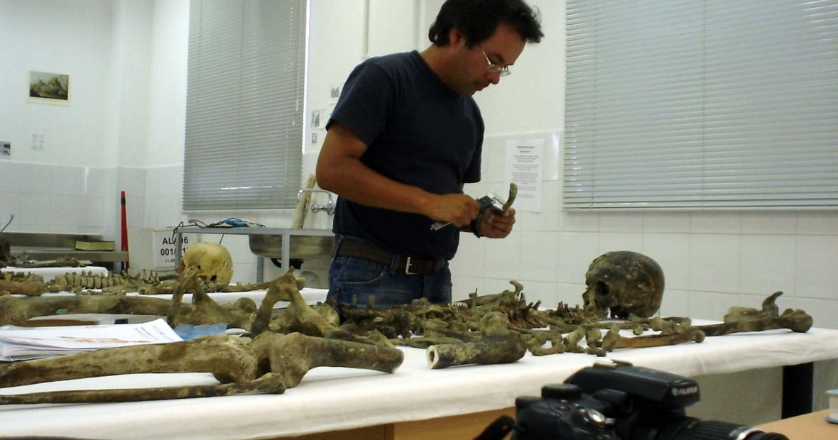

Slide 5
Jaringan
Sejumlah kecil contoh jaringan (=1.0-mm persegi) dimasukkan ke dalam tabung Eppendorf yang berisi 500 larutan 5% chelex (berat/ vol dlm H20) dan dihancurkandengan ujung pipet.
Sampel ini kemudian diputar (divortex) selama 1 menit, dan diinkubasikan pada suhu 56C selama 15 menit. V
ortex kembali selama 1 menit, dan panaskan pada suhu 95C selama 10 menit. Sekali lagi dilakukan pemusingan (vortex) selama1 menit, dan disentrifus pada kecepatan 12,000g selama 3 menit.
Supernatan yangdiperoleh (sekitar15 µl) siap digunakan untuk PCR.

Slide 6
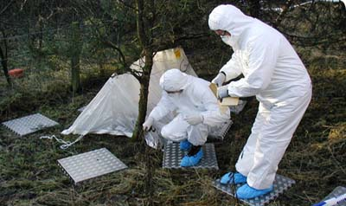

Slide 7
Darah dan Bercak darah (pada pakaian, karpet, tempat tidur, dan perban)
Darah yang diambil adalah darah vena. Darah diambil minimal 2 ml denganmenggunakan antikoagulan EDTA. EDTA akan menjaga agar DNA tidak terjadi degradasikarena DNAse akan dinonaktifkan.
Tahapan isolasi DNA menggunakan darah adalah pemisahan sel darah putih dengan darh yang memiliki komponen-komponen lengkap,tahap purifikasi bertujuan untuk membersihkan sel darah putih dari zat-zat lainnya, tahap selanjutnya dalah presipitasi dilakukan dengan cara meneteskan larutan presipitasi protein dan kemudian divortex yang bertujuan untuk menghomogenkan larutan.
Langkah akhirnya adalah pemberian tris-EDTA yang bertujuan untuk melarutkan kembali DNA untuk dipreservasi.

Slide 8
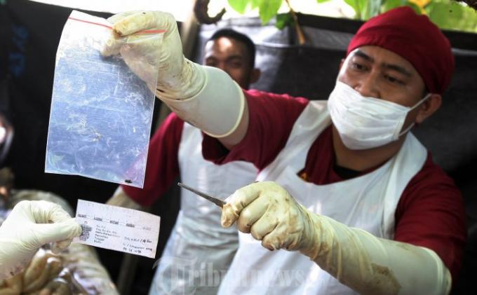

Slide 9
Sperma dan bercak sperma
Salah satu cara pengambilan langsung sperma adalah dengan secara fisik memisahkan sel-sel sperma pelaku dari sel-sel epitel korban.
Sel-sel sperma dapatdikumpulkan dalam partikel-partikel magnetik atau butiran-butiran yang dapat dilapisidengan antibodi khusus untuk protein sperma.
Butiran-butiran tersebut kemudiandibersihkan untuk menyingkirkan sel-sel epitel korban.
Akhirnya, sperma yang telahdimurnikan tersebut dimasukan ke dalam reaksi PCR untuk menghasilkan profil DNA pelaku.
Cara ini sangat tergantung dari keutuhan sel sperma, yang sulit didapatkan pada kasus dengan bukti kekerasan seksual yang sudah lama.

Slide 10
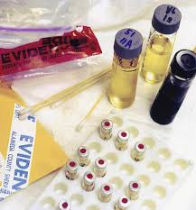

Slide 11
Terimakasih

